Slide 1
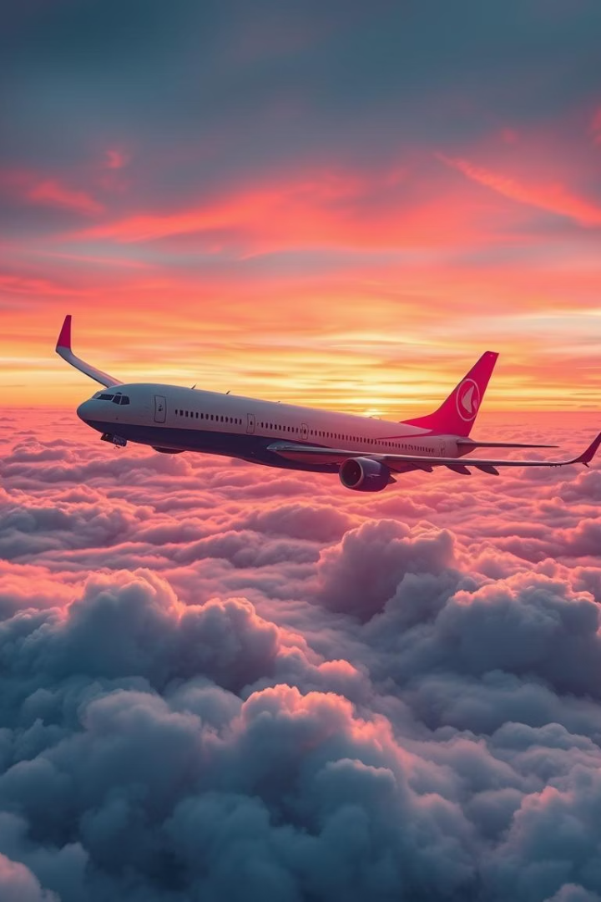
D´ Vuelo
¡Tu destino, tu presupuesto, tu vuelo perfecto!
Descubre opciones personalizadas para viajar con comodidad, conveniencia y al mejor precio, pero siempre con nosotros. ¡Tu aventura comienza aquí!
JT
por Joan Oziel Caballero Trejo

Slide 2
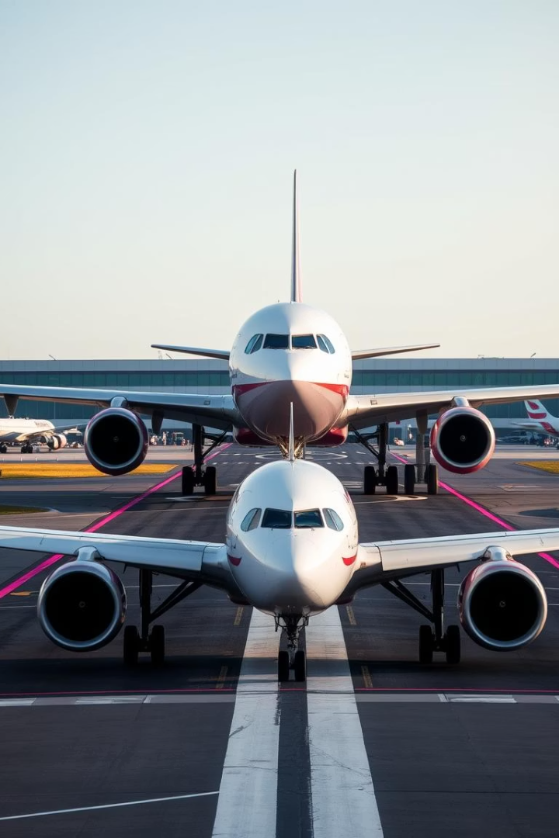
Paquete A: Vuelo Comercial con Escalas
Presupuesto menor a $7,500 MXN
Vuelo comercial estándar
Aeronaves con gran capacidad de pasajeros
Vuelo con al menos una escala antes del destino final
Flexibilidad
Opciones de vuelos adaptables según oferta disponible

Slide 3

Paquete B: Vuelo Directo y Exclusivo
Presupuesto $7,500 MXN o mayor
Mayor comodidad y rapidez
Acceso a vuelos directos sin escalas
Llega directo a tu destino sin interrupciones
Capacidad ajustada
Selección optimizada para máximo confort y eficiencia

Slide 4
Comparativa de Servicios
Paquete A
Paquete B
Más económico
Más costoso
Escalas en ruta
Vuelo directo sin escalas
Aeronave llena
Asientos seleccionados
Ideal para viajeros con presupuesto ajustado
Para viajeros con presupuesto amplio

Slide 5








Destinos Nacionales Disponibles
Monterrey
Zacatecas
Puerto Vallarta
Guadalajara
Ciudad Juárez
Ciudad de México
Acapulco
Cancún

Slide 6

Destinos Internacionales
Conecta con ciudades importantes como Bogotá, Colombia, con vuelos directos o con escala según el paquete.

Slide 7
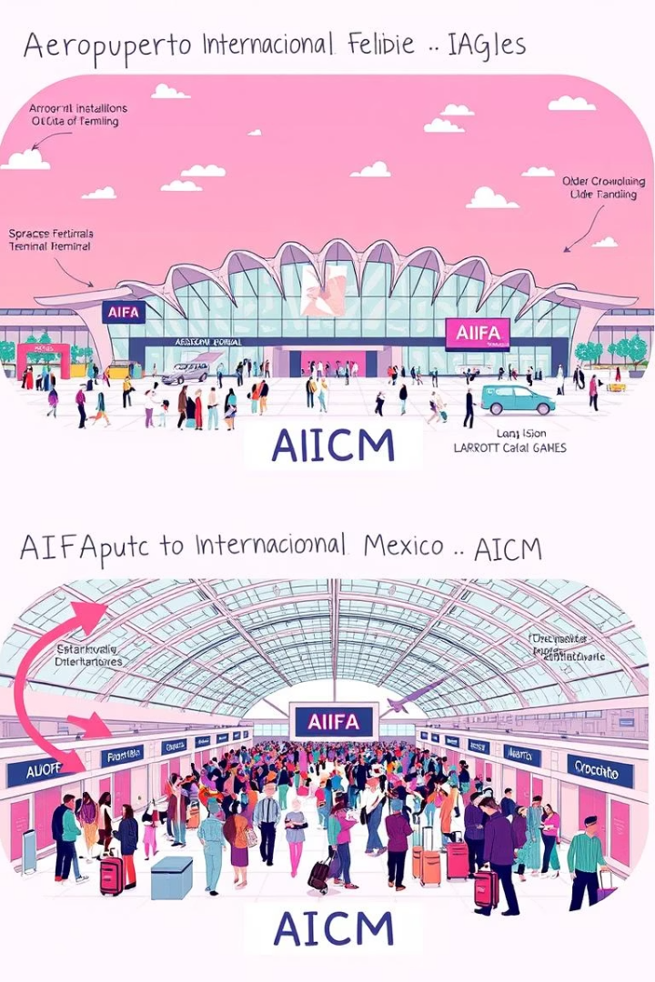
Resumen de Beneficios por Paquete
Paquete A
Opciones económicas, vuelos con escalas, amplia disponibilidad.
Paquete B
Vuelo directo, mayor comodidad, ideal para presupuesto alto.
Elección según presupuesto
Decide entre costo y conveniencia según tus necesidades.

Slide 8

Conclusión y Próximos Pasos
Evalúa tu presupuesto para elegir el mejor vuelo y disfruta destinos nacionales e internacionales.

